Slide 1

COVID-19
(SARS-CoV2 ENFEKSİYONU) Rehberi
Sağlık Personeline Yönelik
Eğitim Sunumu
Rehber 11 Mart 2020 Versiyonu

Slide 2
COVID-19 (SARS-CoV2 Enfeksiyonu)
Rehberi ve Sunumları;
Yeni bilgiler eklendikçe güncellenmekte olup
HSGM resmi web sayfasından yayınlanmaktadır.
(www.hsgm.saglik.gov.tr)

Slide 3

Coronaviruslar
Tek zincirli, pozitif polariteli, zarflı RNA virüsleri
Coronaviridae ailesi içinde
Başlıca dört türde sınıflandırılırlar: Alfa, Beta, Gama ve Delta
Zoonotik bir virüs olan Coronavirüs, insana geçtiği zaman farklı özellikte hastalık yapabilir.
İnsan, yarasa, domuz, kedi, köpek, kemirgen ve kanatlılarda bulunabilmektedirler (evcil ve yabani hayvanlarda).

Slide 4
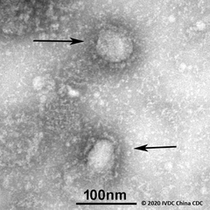
Coronavirusler
Soğuk algınlığına neden olan coronavirusler: Her yıl genellikle mevsimsel grip döneminde
  HCoV-229E
  HCoV-OC43
  HCoV-NL63
  HKU1-CoV
Ağır Akut Solunum Sendromuna neden olan: SARS-CoV
Orta Doğu Solunum Sendromuna neden olan: MERS-CoV

Slide 5
Yeni Coronavirus (SARS-CoV-2 )
Beta-coronavirus ailesi: SARS-CoV ve MERS-CoV da aynı aile içinde yer almakta olup ciddi solunum yetmezliği oluşturan virüslerdir.
Fatalite hızı
  SARS salgınında %11
  MERS-CoV’da %35-50
  2019-nCoV %3,8 (eldeki verilere göre)

Slide 6
Epidemiyoloji
31 Aralık 2019 DSÖ:
Çin Ülke Ofisi, Çin'in Hubei eyaletinin Wuhan şehrinde
Etiyolojisi bilinmeyen pnömoni vakalarını bildirimi
Wuhan Güney Çin Deniz Ürünleri Şehir Pazarında (farklı hayvan türleri satan bir toptan balık ve canlı hayvan pazarı) çalışanlarda kümelenme
13 Ocak 2020:
İlk importe vaka- Tayland
7 Ocak 2020 Etkenin Tanımlanması:
Daha önce insanlarda tespit edilmemiş
Yeni bir coronavirus olarak tanımlanmış

Slide 7
Enfeksiyon Kaynağı
Hastalığın başlangıç kaynağı henüz netlik kazanmamıştır.
Ancak eldeki veriler, Huanan Deniz Ürünleri Toptan Satış Pazarında yasadışı olarak satılan vahşi hayvanları işaret etmektedir.

Slide 8
Bulaşma Yolu
Hastalık esas olarak damlacık yoluyla bulaşmaktadır
Virüs, hasta bireylerden öksürme, hapşırma yoluyla ortaya saçılan damlacıklarla ve hastaların kontamine ettiği yüzeylerden (eller ile göz, ağız, burun mukozasına temasla) bulaşabilir
Asemptomatik kişilerin solunum yolu salgılarında virus tespit edilebilmekte, ancak esas bulaşma hasta bireylerden olmaktadır.

Slide 9
İnkübasyon Süresi ve Bulaştırıcılık Süresi
İnkübasyon Süresi
Ortalama 5-6 gün (2-14 gün) olduğu gözlenmiştir.
Bulaştırıcılık Süresi
Kesin olarak bilinmemektedir.
Semptomatik dönemden 1-2 gün önce başlayıp semptomların kaybolmasıyla sona erdiği düşünülmektedir.

Slide 10
Hastalığın Klinik Özellikleri
Solunum semptomları; ateş, öksürük ve dispne başlıca semptomlardır.
Daha ciddi vakalarda; pnömoni, ağır solunum yetmezliği, böbrek yetmezliği ve hatta ölüm gözlenebilir.
Asemptomatik kişiler solunum yolunda virus taşımakla birlikte majör bulaş yolu değildir.

Slide 11
Laboratuvar Testleri
COVID-19 olası vaka tanımına uyan hastalarda
Solunum yolu numuneleri SARS-CoV-2 açısından değerlendirilmelidir*
Hastada diğer solunum yolu patojenleri tespit edilse dahi ko-infeksiyonların oluşabileceği dikkate alınarak COVID-19 olası vaka tanımına uyan tüm hasta numuneleri SARS-CoV-2 için de değerlendirilmelidir
*Halk Sağlığı Genel Müdürlüğü Viroloji Referans Laboratuvarı ve belirlenmiş illerde hizmet veren Halk Sağlığı Laboratuvarlarında

Slide 12
Olası Vaka
A:
Ateş ve akut solunum yolu hastalığı belirti ve bulgularından en az biri (öksürük ve solunum sıkıntısı),
VE
Klinik tablonun başka bir etiyoloji ile açıklanamaması
VE
Semptomların başlamasından önceki 14 gün içerisinde yurt dışında bulunma öyküsü
VEYA

Slide 13
Olası Vaka
B:
Akut solunum yolu hastalığı belirti ve bulgularından en az biri (öksürük ve solunum sıkıntısı),
VE
Semptomların başlamasından önceki 14 gün içerisinde doğrulanmış COVID-19 vakası ile yakın temas eden
VEYA

Slide 14
Olası Vaka
C:
Ateş ve ağır akut solunum yolu enfeksiyonu belirti ve bulgularından en az biri (öksürük ve solunum sıkıntısı),
VE
Hastanede yatış gerekliliği varlığı (SARI)*,
VE
Klinik tablonun başka bir neden/hastalık ile açıklanamaması
*SARI→ son 14 gün içinde gelişen akut solunum yolu infeksiyonu olan bir hastada, ateş, öksürük ve dispne, takipne, hipoksemi, hipotansiyon, akciğer görüntülemesinde yaygın radyolojik bulgu ve bilinç değişikliği nedeniyle hastaneye yatış gerekliliği

Slide 15
Olası vaka tanımına uygun hastada alınan numunelerde mevsimsel solunum yolu virüsü saptanması ya da bakteriyolojik etken saptanması, SARS-CoV-2 varlığını ekarte ettirmez
HCoV-229E, HCoV-OC43, HCoV-NL63 ve HKU1-CoV; mevsimsel solunum yolu virüsleri olup SARS-CoV-2’den farklıdır.

Slide 16
Kesin Vaka
Olası vaka tanımına uyan olgulardan moleküler yöntemlerle
SARS-CoV-2 saptananlar

Slide 17
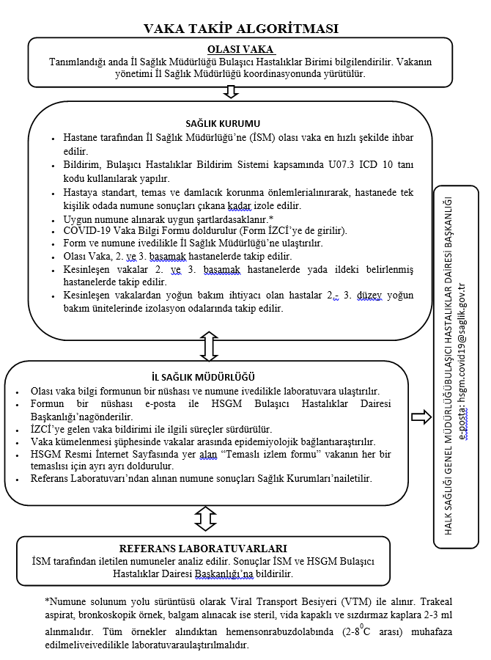
Vaka Takip Algoritması

Slide 18
OLASI VAKA
Tanımlandığı anda İl Sağlık Müdürlüğü Bulaşıcı Hastalıklar Birimi bilgilendirilir.
Vakanın yönetimi İl Sağlık Müdürlüğü koordinasyonunda yürütülür.
SAĞLIK KURUMU
Hastane tarafından İl Sağlık Müdürlüğü’ne (İSM) olası vaka en hızlı şekilde ihbar edilir.
Bildirim, Bulaşıcı Hastalıklar Bildirim Sistemi kapsamında U07.3 ICD 10 tanı kodu kullanılarak yapılır.
Hastaya standart, temas ve damlacık korunma önlemleri alınılarak, hasta tek kişilik odada numune sonuçları çıkana kadar izole edilir.
Uygun numune alınarak uygun şartlarda saklanır.*
COVID-19 Vaka Bilgi Formu doldurulur (Form İZCİ’ye de girilir).
  Form ve numune ivedilikle İl Sağlık Müdürlüğü’ne ulaştırılır.
  Olası Vaka, 2. ve 3. basamak hastanelerde takip edilir.
  Kesinleşen vakalar . ve 3. basamak hastanelerde ya da ildeki belirlenmiş hastanelerde takip edilir.
  Kesinleşen olgulardan yoğun bakım ihtiyacı olan hastalar 2.-3. düzey yoğun bakım ünitelerinde izolasyon odalarında takip edilir.
Notes:
*Numune solunum yolu sürüntüsü olarak Viral Transport Besiyeri (VTM) ile alınır. Trakeal aspirat, bronkoskopik örnek, balgam alınacak ise steril, vida kapaklı ve sızdırmaz kaplara 2-3 ml alınmalıdır. Tüm örnekler alındıktan hemen sonra buzdolabında (2-8⁰C arası) muhafaza edilmeli ve ivedilikle laboratuvara ulaştırılmalıdır.

Slide 19
İL SAĞLIK MÜDÜRLÜĞÜ
Olası vaka bilgi formunun bir nüshası ve numune ivedilikle laboratuvara ulaştırılır.
Formun bir nüshası e-posta ile HSGM Bulaşıcı Hastalıklar Dairesi Başkanlığı’na gönderilir.
İZCİ’ye gelen vaka bildirimi ile ilgili süreçler sürdürülür.
Vaka kümelenmesi şüphesinde vakalar arasında epidemiyolojik bağlantı araştırılır.
HSGM Resmi İnternet Sayfasında yer alan “Temaslı izlem formu” vakanın her bir temaslısı için ayrı ayrı doldurulur.
Referans Laboratuvarı’ndan alınan numune sonuçları Sağlık Kurumları’na iletilir.
HALK SAĞLIĞI GENEL MÜDÜRLÜĞÜ BULAŞICI HASTALIKLAR DAİRESİ BAŞKANLIĞI
e-posta: hsgm.covid19@saglik.gov.tr
REFERANS LABORATUVARLARI
İSM tarafından iletilen numuneler analiz edilir. Sonuçlar İSM ve HSGM Bulaşıcı Hastalıklar Dairesi Başkanlığı’na bildirilir.
Notes:
*Numune solunum yolu sürüntüsü olarak Viral Transport Besiyeri (VTM) ile alınır. Trakeal aspirat, bronkoskopik örnek, balgam alınacak ise steril, vida kapaklı ve sızdırmaz kaplara 2-3 ml alınmalıdır. Tüm örnekler alındıktan hemen sonra buzdolabında (2-8⁰C arası) muhafaza edilmeli ve ivedilikle laboratuvara ulaştırılmalıdır.

Slide 20
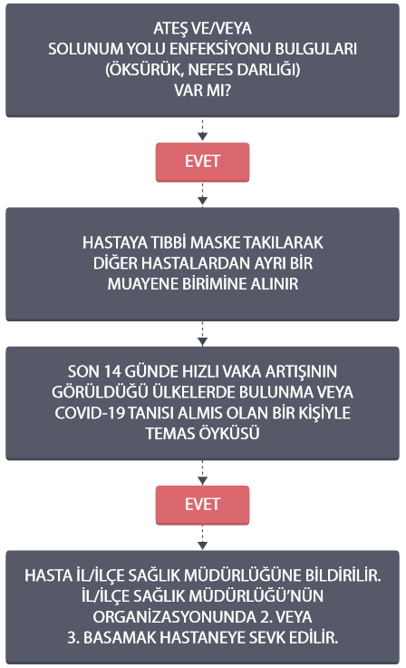
1. Basamak Sağlık Kuruluşlarında Vaka Yönetimi Akış Şeması (Aile Hekimliği Merkezi)

Slide 21
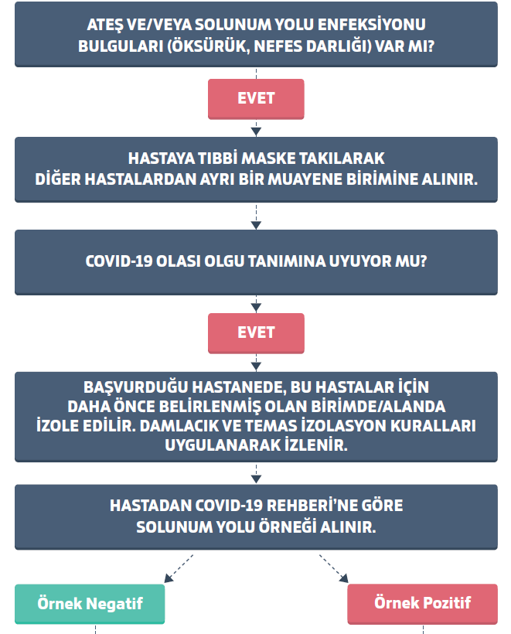
2. ve 3. Basamak Sağlık Kuruluşlarında
Vaka Yönetimi Akış Şeması

Slide 22
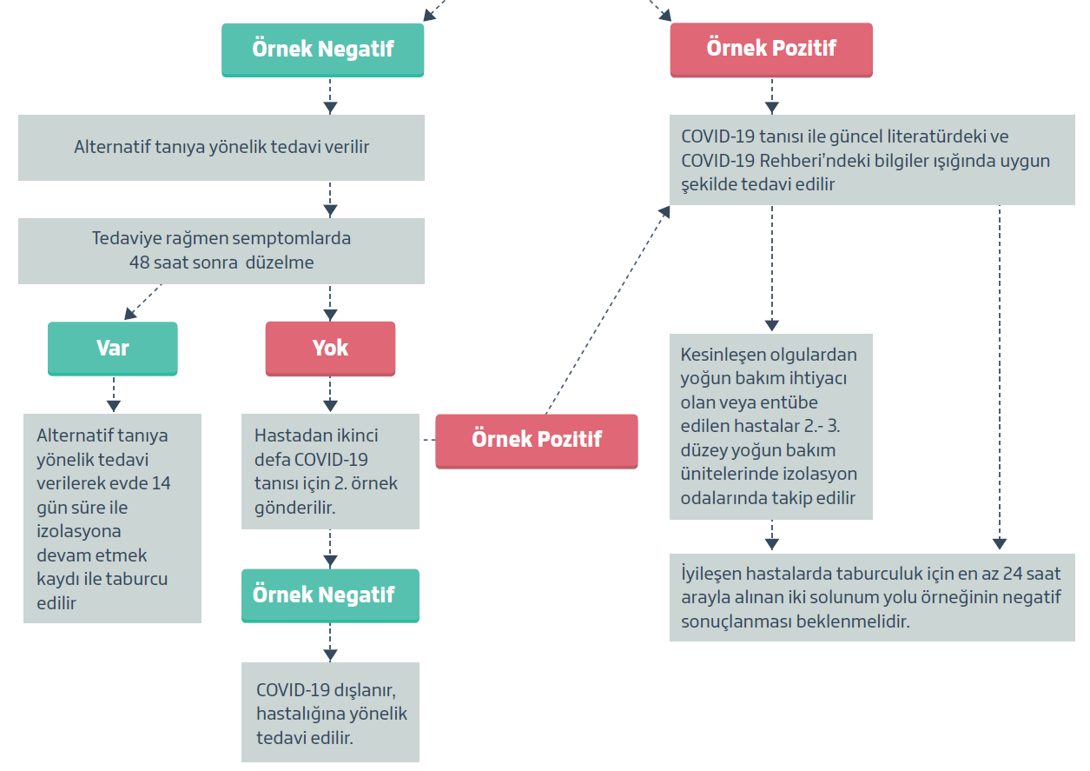
2. ve 3. Basamak Sağlık Kuruluşlarında
Vaka Yönetimi Akış Şeması

Slide 23
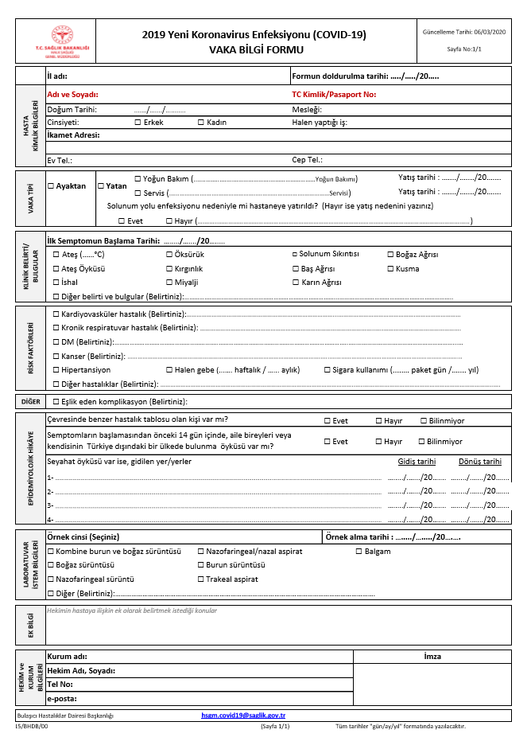
Vaka Bilgi Formu
Güncel Vaka Bilgi Formuna HSGM web sitesinden ulaşılabilir
Olası Vaka’nın solunum yolu numunesi Vaka Bilgi Formu ile birlikte «İl Sağlık Müdürlüğü» aracılığıyla gönderilmelidir
Form TAM ve EKSİKSİZ olarak doldurulmalıdır

Slide 24
NUMUNE

Slide 25
Numune Alınması
Alt solunum yollarından trakeal aspirat veya bronkoskopik örnekler tercih edilmelidir.
Alt solunum yollarından alınamadığı durumlarda veya alt solunum yolu semptomları olmayan vakalardan nazofaringeal yıkama örneği ya da nazofaringeal ve orofaringeal sürüntü birlikte gönderilmelidir.
Boğaz sürüntüsü alınması
Burun sürüntüsü alınması

Slide 26
Numune Alınması
İdeal olarak;
Önce orofaringeal sürüntü alınmalı
Sonrasında aynı swab kullanılarak burundan da örnek alınmalı
Aynı taşıma besiyerinde gönderilmeli (Aynı hastadan alınan orofaringeal ve nazal sürüntü örneği ayrı besiyerlerinde gönderilmemeli)

Slide 27
İkinci Numune Alınması
Olası vaka tanımına uyan
ve
Enfeksiyon bulguları ağırlaşarak devam eden kişilerden; Alınan ilk numunenin üst solunum yolu numunesi olması
ve
Test sonucunun negatif olması
COVID-19 enfeksiyonu şüphesini dışlamayacağı için
İkinci bir numune gönderilebilir

Slide 28
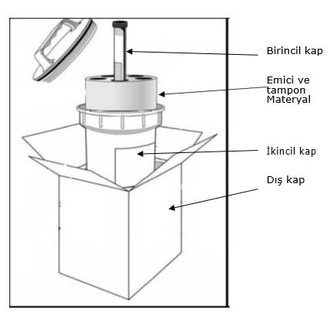
Numune
Solunum yolu sürüntüsü olarak Viral Transport Besiyeri (VTM) ile
Trakeal aspirat, bronkoskopik örnek, balgam alınacak ise VTM veya steril, vida kapaklı ve sızdırmaz kaplara 2-3 ml
Tüm örnekler alındıktan hemen sonra buzdolabında (2-8°C) muhafaza edilmeli ve ivedilikle laboratuvara ulaştırılmalı

Slide 29
Numune Alımı ve Gönderilmesi Sırasında Güvenlik Prosedürleri
Alınan tüm numunelerin potansiyel olarak enfeksiyöz olduğu düşünülmeli,
Numune alma işlemi damlacık / aerosolizasyona neden olan işlem olarak kabul edilmeli
Numune alan kişiler,
  Tek kullanımlık önlük, N95/FFP2 veya N99/FFP3 maske, gözlük/göz koruyucu, eldiven kullanmalıdır.
  Eldiven öncesi ve sonrası el hijyeni sağlanmalıdır.

Slide 30
Numune Alımı ve Gönderilmesi Sırasında Güvenlik Prosedürleri
Numune gönderen kişiler,
  Standart enfeksiyondan korunma ve kontrol prosedürleri ve
  Ulusal ve uluslararası enfeksiyöz madde transport kurallarına uymalı

Slide 31
Numune Alımı ve Gönderilmesi Sırasında Güvenlik Prosedürleri
Numunelerin doğru etiketlendiğinden, istem formlarının doğru bir şekilde doldurulduğundan ve klinik bilgilerin sağlandığından emin olunmalı
Laboratuvarla iyi iletişim kurulmalı ve ihtiyaç duyulduğunda bilgi edinilmeli
Numuneye ait atıklara, tıbbi atık yönetmeliği gereklilikleri uygulanır

Slide 32
TEMASLI TAKİBİ

Slide 33
Yakın Temaslı
Kesin veya olası bir vakaya damlacık enfeksiyonuna yönelik korunma önlemleri alınmadan doğrudan bakım sağlayan,
COVID-19 ile enfekte sağlık çalışanları ile birlikte çalışan, veya
Hasta ziyaretinde bulunma gibi sağlık merkezi ilişkili maruziyeti olan kişiler
COVID-19 hastasıyla okul öncesinde ve okul çocuklarında aynı sınıfı paylaşan öğrenciler ve öğretmenler
COVID-19 hastasıyla ile direkt temas eden (örn. el sıkışan) kişiler

Slide 34
Yakın Temaslı
COVID-19 hastasının salgıları (tükürük, balgam vb) ile korunmasız temas eden kişiler
COVID-19 hastasıyla 1 metreden daha yakın mesafede 15 dakikadan uzun süreyle yüz yüze kalan kişiler
COVID-19 hastasıyla aynı kapalı ortamda (hastane veya banka bekleme salonları, otobüs, servis vb ulaşım araçları) 1 metreden yakın ve 15 dakika veya daha uzun süre bir arada kalan kişiler.
COVID-19 hastasıyla aynı uçakta seyahat eden yolculardan iki ön, iki arka ve iki yan koltukta oturan kişiler
COVID-19 hastasıyla aynı evde yaşayanlar
COVID-19 hastasıyla aynı ofiste çalışanlar

Slide 35
Temaslı
COVID-19 hastasıyla aynı kapalı ortamda (hastane veya banka bekleme salonları, otobüs, servis vb ulaşım araçları) 1 metreden uzak mesafede bulunmuş kişiler.
COVID-19 hastasıyla aynı kapalı ortamda (hastane veya banka bekleme salonları, otobüs, servis vb ulaşım araçları) 15 dakikadan kısa süre bulunmuş kişiler.
COVID-19 hastasıyla 1 metreden daha yakın mesafede 15 dakikadan kısa süreyle yüz yüze kalan kişiler.

Slide 36
ENFEKSİYON KONTROLÜ VE
İZOLASYON

Slide 37
  Bugün için virüs atılım süresi ve bulaştırıcılık süresi bilinmediği için,
  hastanın sağlık kuruluşunda bulunduğu süre boyunca izolasyon önlemlerine devam edilmeli,
COVID-19 varlığı düşünülen vakalara
  Standart, temas ve damlacık izolasyonu önlemleri alınmalı

Slide 38
Hastaneye Yatış
  Olası Vaka, 2. ve 3. basamak hastanelerde takip edilir.
  Kesinleşen vakalar 2. ve 3. basamak hastanelerde ya da ildeki belirlenmiş hastanelerde takip edilir.
  Kesinleşen vakalardan yoğun bakım ihtiyacı olan hastalar 2.- 3. düzey yoğun bakım ünitelerinde izolasyon odalarında takip edilir.
Sağlık kuruluşlarında standart enfeksiyondan korunma ve kontrol önlemleri uygulanmalı
Buna ek olarak uygulanacak temas ve damlacık korunma önlemlerinin uygulanmasına hasta taburcu olana kadar devam edilmeli
Notes:
(dal hastanesi dışındaki)

Slide 39
Kesin/Olası COVID-19 Vakaları ile 1 Metreden Daha Yakın Temas Edecek Personel için Gerekli Kişisel Koruyucu Malzeme
Eldiven,
Önlük (steril olmayan, tercihen sıvı geçirimsiz ve uzun kollu),
Yüz koruyucu
Gözlük
Sıvı sabun,
Alkol bazlı el antiseptiği,
Tıbbi maske (cerrahi maske),
N95/FFP2 veya N99/FFP3 maske (Sadece damlacık/aerosolizasyona neden olan işlem sırasında)*,
yataklı sağlık kurumları tarafından yeterli miktarda hazır bulundurulmalı
Tulum, bone, ayak koruyucu hasta bazında karar alınarak, özellikle hastanın vücut sıvı ve sekresyonları ile yoğun bir şekilde temasın olabileceği durumlarda kullanılabilir.
*Damlacık/aerosolizasyona neden olan işlem;
aspirasyon, bronkoskopi ve bronkoskopik işlemler, entubasyon, solunum yolu numunesi alınması

Slide 40
Tekrar kullanılabilir özellikteki gözlükler,
Üreticinin önerisine göre temizlenir.
Özel bir öneri yok ise %70 etil alkol ile dezenfekte edilerek uygun ortamda kendi kendine kurumak üzere bırakılmalıdır.
Gözlüğün tekrar kullanılması durumunda, sağlık kurumunca gözlüğün nerede çıkartılıp depolanacağı ve dezenfekte edileceği talimatlandırılır.

Slide 41
Hasta Odasının Özellikleri
COVID-19 hastalığı olası veya kesin vakalarının hastaneye yatışlarında standart, temas ve damlacık önlemlerinin alınması gerekmekte
Hastalar tek kişilik, özel banyosu ve tuvaleti olan, kapatılabilir kapı içeren bir odada olmalı
Tek kişilik odalar bulunmadığı durumlarda kesin COVID-19 vakaları aynı odada kohort edilebilir, ancak olası COVID-19 vakalarının ayrı yatırılması tercih edilmeli
Zorunlu hallerde ise olası COVID-19 vakaları aynı odada hasta yatakları en az 1 m aralıklı olacak şekilde yerleştirilmeli
Kohorta dahil edilen (aynı odayı paylaşan) olası hastalar tıbbi maske kullanmalı

Slide 42
Hasta Odasının Özellikleri
Kullanılacak tıbbi malzemeler
Hastaya özel olmalı
Oda dışına çıkarılmamalı
Hastalar arasında ortak malzeme kullanımına izin verilmemeli
Eğer kullanılacak ekipman (örn. steteskop, ateş ölçer) birden fazla hastada kullanılıyor ise her hasta kullanımında temizlenmeli ve dezenfekte edilmeli (örn. etil alkol %70).

Slide 43
Hasta Odasının Özellikleri
Tıbbi olarak gerekmedikçe hastaların odadan veya alandan başka bir alana taşınmasından kaçınılmalı
Olası COVID-19 hastaları için belirlenmiş portatif X-ray cihazı ve/veya diğer önemli tanı cihazları kullanılmalı
Ancak portatif tanı cihazları yoksa hasta tıbbi maske takılı halde, temas ve damlacık izolasyon önlemleri alınarak, diğer hastalar ve ziyaretçiler ile teması en aza indirecek şekilde, mümkünse son vaka olarak alınmalı

Slide 44
Hasta Odasının Özellikleri
Hastanın taşınması sırasında görev alan sağlık personeli tıbbi maske, önlük, eldiven kullanmalı, el hijyenine özen gösterilmeli. Hastanın genel durumuna göre aerosolizasyon oluşturabilecek bir durumu varsa N95/FFP2 maske ve gözlük yanında bulundurmalı
Hasta çevresi, hastanelerin enfeksiyon kontrol komitelerinin direktifleri doğrultusunda belirlenen kurallara göre temizlenmeli ve dezenfekte edilmeli
Kullanılmış kişisel koruyucu ekipmanların atılması amacıyla hasta odası girişinde ve hasta odasının içerisinde iki ayrı tıbbi atık bulundurulmalı

Slide 45
Hasta Odasına Giriş ve Hastaya Yaklaşım
Hasta odasına girişler sınırlandırılmalı, sadece hastanın bakımından sorumlu olan ve girişi gerekli olan personelin odaya girişine izin verilmeli
Hasta ziyaretçileri yasaklanmalı ve refakatçi gerekli ise tek kişi ile kısıtlanmalı
Hasta odasına girişlerde kişisel koruyucu malzemeler;
  Eldiven,
  Önlük (steril olmayan, tercihen
  sıvı geçirimsiz ve uzun kollu),
  Tıbbi maske,
  N95/FFP2 veya N99/FFP3 maske,
  Gözlük / Yüz koruyucu
  Alkol bazlı el antiseptiği
  Alkol bazlı hızlı yüzey dezenfektanı
hasta odası girişinde hazır olarak bulundurulmalı

Slide 46
Hasta Odasına Giriş ve Hastaya Yaklaşım
Muayene, tedavi ve kişisel bakım yapan kişiler;
  Eldiven
  İzolasyon önlüğü
  gözlük/yüz koruyucu
  Tıbbi maske
Hastanın sekresyonları veya vücut çıkartılarının aerosolizasyonuna neden olabilecek girişim yapılacağında N95/FFP2 veya N99/FFP3 maske ve gözlük / siperlik kullanılmasına özen gösterilmeli
kullanmalı

Slide 47
Hasta Odasına Giriş ve Hastaya Yaklaşım
Kişisel koruyucu ekipmanlar giyilirken ve çıkartılırken kurallara uygun bir şekilde sırayla giymeye (önlük, maske, gözlük, yüz koruyucusu ve eldiven) ve çıkarmaya (eldiven, gözlük, yüz koruyucu, önlük, maske) dikkat edilmeli
Özellikle maskenin hasta odasından çıktıktan sonra en son çıkartılması ve sonrasında el hijyeni uygulanması ihmal edilmemeli
Eldivenin bütünlüğünün bozulduğu, belirgin şekilde kontamine olduğu durumda eldiven çıkartılarak, el hijyeni sağlanmalı ve yeni eldiven giyilmeli

Slide 48
Hasta Odasına Giriş ve Hastaya Yaklaşım
Aerosolizasyona neden olabilecek işlemler sırasında
  Hasta odasında mutlak ihtiyaç duyulan sağlık personeli dışında kimse olmamasına özen gösterilmeli
  İşlem sırasında kapının kapalı olması sağlanmalı
  İşlem sonrasında bir süre, giriş-çıkış dahil kapı açık tutulmamalı
  İlgili işlemler, doğal hava akışı ile yeterince havalandırılan, tercihen negatif basınçlı odalarda yapılmalı

Slide 49
Hastaya temas öncesi ve sonrasında el hijyenine dikkat edilmeli (Sabun ve su veya alkol bazlı el antiseptikleri kullanılabilir)
Eller gözle görülür derecede kirli ise el antiseptiği yerine mutlaka su ile sabun kullanılmalı
Hasta, tıbbi açıdan önemli bir neden olmadıkça odasından çıkarılmamalı, odadan çıkması gerekli ise tıbbi maske ile transferi yapılmalı
Hasta noninvaziv veya invaziv solunum desteği tedavisi altında ise solunum izolasyon önlemlerine uyulmalı ve cerrahi maske yerine N95 maske önerilir.
Hastanın bulunduğu ortam ve çevre temizliği amacıyla enfeksiyon kontrol komitelerinin direktifleri doğrultusunda belirlenen kurallara göre temizlenmeli ve dezenfekte edilmelidir.

Slide 50
Hasta çıkartıları ve sekresyonları ile kontamine olan yüzeylerin temizliği “Hastane Öncesi Acil Sağlık Hizmetlerinde Enfeksiyon Hastalıklarından Korunma Rehberi’ne” uygun olarak sağlanmalı
Hasta odayı boşalttıktan sonra;
  Oda temizliği ve yer yüzey dezenfeksiyonu yapılır,
  Odanın havalandırılmasının ardından odaya yeni bir hasta alınabilir

Slide 51
COVID-19 tanısı almış hastaya ölümü sonrasında,
COVID-19 tanısı almış hastaya ölümü sonrasında, otopsi yapan kişiler veya gasilhane çalışanları
  Temasları sırasında kalın eldiven, N95/FFP2 veya N99/FFP3 maske, gözlük / yüz koruyucu ve önlük kullanmalı
Olası/kesin COVID-19 vakalarının ölümü halinde özel bir defin işlemi yoktur.
  Standart defin işlemleri uygulanır.

Slide 52
Hasta Nakli
Ambulanslarda kişisel koruyucu ekipman hazır olarak bulundurulmalı
Hastaya ilk müdahale eden sağlık kurumuna hasta teslim edilene kadar ve ambulans temizlenene kadar kişisel koruyucu ekipman kullanılmalı
Hastanın sekresyonları veya vücut çıkartılarının aerosolizasyonuna neden olabilecek girişim yapılacağında N95/FFP2 veya N99/FFP3 maske ve gözlük / yüz koruyucu kullanılmasına özen gösterilmeli

Slide 53
Hasta Nakli
Olası/kesin COVID-19 vakasının nakli sonrasında ambulanslar temizlenmeli ve dezenfeksiyonu sağlanmalı
Temizleme işlemi kişisel koruyucu donanım giyilerek yapılmalı
Ambulans temizliği “Hastane Öncesi Acil Sağlık Hizmetlerinde Enfeksiyon Hastalıklarından Korunma Rehberine” uygun olarak yapılmalı
Ambulans temizliği yapılmadan başka bir vakaya gidilmemeli

Slide 54
Ambulans ve acil sağlık araçlarının temizliği ve dezenfeksiyonu için önerilen ürünler* ve özellikleri
Ürün* | Kullanım yeri | Avantajları | Dezavantajları
Alkol Çözeltileri (Etil/izopropil) (en az %70lik) (Etil alkol, Etanol Cas No: 64-17-5)** | Steteskoplar Pulsoksimetreler Defibrilatör kaşıkları vb. | Toksisite yok Düşük maliyet Hızlı etki Tortu bırakmaz | Çabuk buharlaştığından ideal bir yüzey dezenfektanı değildir. Son derece yanıcıdır. Plastik, kauçuk ve silikon materyaller için zararlıdır. Organik materyaller tarafından deaktive edilir (Bu nedenle kullanım öncesi yüzeylerin temizlenmesi gerekir).
Standart Çamaşır suyu*** (1:10 normal sulandırmada) (Sodyum hipoklorit Cas No: 7681-52-9) ** | Dış yüzeyler Kan bulaşları | Düşük maliyet Hızlı etki Ulaşımı kolay Kullanıma hazır mendil ve spreyleri mevcut Sporosidal ve virüsidal (C.difficile ve Norovirus’a karşı) | Metal ekipmanlara zararlı. Organik materyaller tarafından deaktive edilir (Bu nedenle kullanım öncesi yüzeylerin temizlenmesi gerekir). Cilt ve mükoz membranlara karşı tahriş edicidir. Sulandırıldıktan sonra 24 saat içinde kullanılmalıdır. Giysileri boyayabilir.
Hidrojen Peroksit (%0,5) (Cas No: 7722-84-1)** | Ekipmanların dış yüzeyleri Zemin Duvarlar | Çevre için güvenli Toksik değil Hızlı etki Organik madde varlığında aktif Mendil ve sıvı hali mevcut Deterjan özelliği nedeniyle mükemmel temizleme özelliği | Bakır, çinko, pirinç, akrilik ve alüminyuma zararlı.
Kuaterner amonyum bileşikleri (Quats) | Zemin Duvarlar | Toksik değil Aşındırmaz Deterjan özelliği nedeniyle iyi temizleme özelliği | Tıbbi aletlerin dezenfeksiyonunda kullanılamaz. Dar mikrobiyal spektrum nedeniyle dezenfektan olarak sınırlı kullanım.
Hastane Öncesi Acil Sağlık Hizmetlerinde Enfeksiyon Hastalıklarından Korunma Rehberi

Slide 55
Sağlık Kurumuna Başvuran Hastaların Yönetimi
Hastalığın yayılımını kontrol altında tutmaya yönelik olarak
Olası ve kesin vakaların mümkün olduğu kadar öncesinde bilgilendirme ile hastanede ayrı alanlara başvurmaları sağlanmalı
Mümkün olduğunca bu hastaların muayene, tetkik ve bakımları sırasında ortamda o sırada gerekli olmayan kişiler bulundurulmamalı
Tetkiklerde öncelik verilmesi sağlanmalı
Mümkünse aynı personelin bakım vermesi sağlanmalı
Olası/kesin COVID-19 vakasına ait atıklar enfeksiyoz atık olarak kabul edilmeli, tıbbi atık yönetmeliğine göre bertaraf edilmeli
COVID-19 enfeksiyonu olan hasta ile ilgilenen sağlık çalışanı kendisinde, hasta kişi ile temasından sonraki 14 gün içinde, akut hastalığı düşündürecek herhangi bir bulgu veya semptom görürse mutlaka ilgili hekimlere haber vermeli ve gerekli önlemler alınmalı

Slide 56
COVID-19 Erişkin Hasta Yönetimi ve Tedavisi
COVID-19 ön tanısı ile başvuran pnömoni ve ağır pnömonisi olan hastalarda, bakteriler ve diğer virüsler dikkate alınarak ampirik tedavi planlanır.
Ampirik tedavide kullanılacak antibiyotiğin seçimi hastanın klinik durumuna (toplum kökenli pnömoni, sağlık bakımı ilişkili pnömoni, sepsis durumu, komorbiditeler, immünsüpresyon, son 3 ayda sağlık bakımı için başvuru, önceden antibiyotik kullanımı) lokal epidemiyolojik verilere ve tedavi rehberlerine göre yapılır.
Antibiyotik tedavisi atipik pnömoniyi de içerecek şekilde (beta-laktam antibiyotik+makrolid veya solunum kinolonu) planlanmalıdır.
İnfluenza olasılığı olan hastalarda (epidemiyolojik ve klinik bulgular ışığında) nöraminidaz inhibitörü (oseltamivir) tedaviye eklenmelidir.
Notes:
*

Slide 57
COVID-19 Erişkin Hasta Yönetimi ve Tedavisi
Günümüzde COVID-19 için güvenilirliği ve etkinliği kanıtlanmış spesifik bir antiviral tedavi bulunmamaktadır.
Bununla birlikte başta Çin olmak üzere farklı ülkelerden, hastalık tablosuna ve hastalığın şiddetine göre çeşitli antiviral tedavilerin kullanıldığı çalışmalar yayımlanmıştır. Bu çalışmalarda; kullanılan antivirallerin etkin olduğu, klinik bulguların gerilemesinde ve hastaların iyileşme süreçlerinde olumlu katkı sağladığı ifade edilmektedir.
Bu tedavilerden lopinavir/ritonavir kombinasyonu ve hidroksiklorokin ülkemizde ruhsatlıdır.
Notes:
*

Slide 58
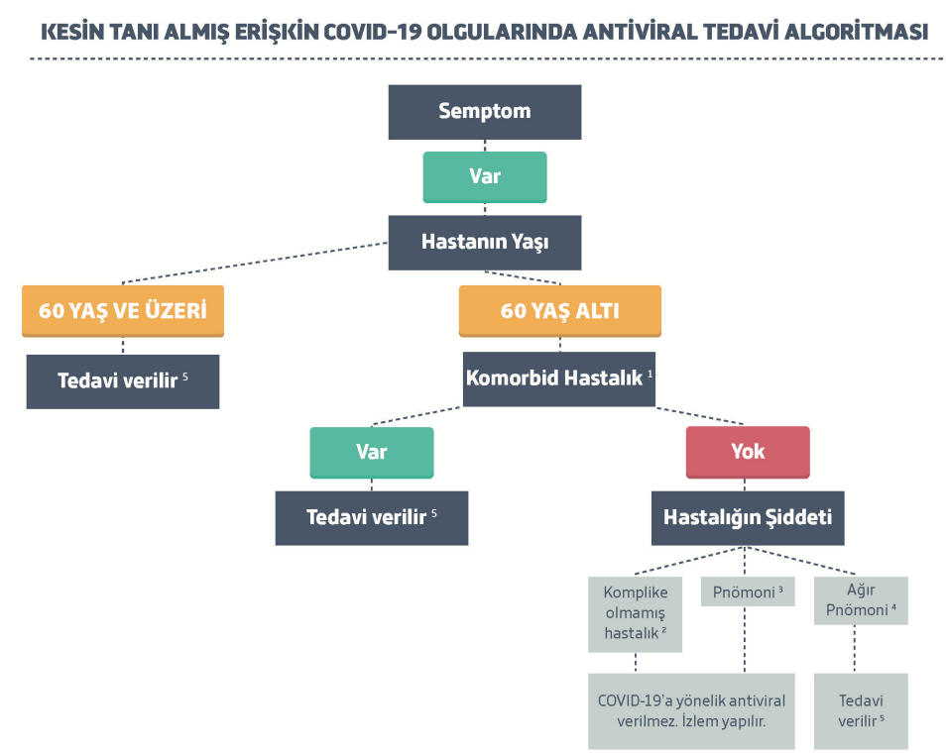
Notes:
1) Komorbid hastalıklar (kardiyovasküler hastalıkları, DM, HT, kanser, kronik akciğer hastalıkları başta olmak üzere diğer immunsüpresif durumlar)
2) Komplike olmamış hastalık: Ateş, kas/eklem ağrıları, öksürük, boğaz ağrısı, nazal konjesyon gibi bulgular olup, akciğer filmi ve/veya akciğer tomografisi normal olan kişiler.
3) Pnömoni: Takipnesi (< 30/dakika) olup, Oda havasında SpO2 düzeyi % 90 üzerinde olan ve akciğer grafisinde veya tomografisinde pnömoni bulgusu olan hasta.
4)Ağır Pnömoni: Takipnesi olup (≥ 30/dakika), Oda havasında SpO2 düzeyi % 90 altında olan, akciğer grafisinde veya tomografisinde pnömoni bulgusu saptanan veya akut organ disfonksiyonu gelişen hasta.
5) Ampirik olarak başlanmış olan antibiyotik ve oseltamivire ek olarak; COVID-19 hastalarının tedavisinin değerlendirildiği literatürlerdeki olumlu sonuçlar ışığında hidroksiklorokin 200mg tablet (2x1) (5 gün), lopinavir 200 mg tablet/ritonavir 50 mg tablet (2*2) (14 gün) kullanılır. Hafif hastalık tablosunda öncelikle klorokin ağır hastalık tablosunda öncelikle lopinavir/ritonavir tedavisi önerilir.

Slide 59
Şüpheli /Doğrulanmış COVID-19 Enfeksiyonuna Genel Yaklaşım
Hastanın tıbbi maske takması sağlanır ve diğer hastalar ile mesafesi en az 1 metre olacak şekilde ayrı bir alana alınır (eğer imkan var ise tek kişilik, banyo ve tuvaleti olan bir odaya, imkan var ise negatif basınçlı odaya alınır, damlacık izolasyon önlemleri uygulanır).
Hastaya temas eden (refakatçi ve hasta yakınları) kişiler için temel kişisel koruyucu önlemler alınır. Odanın düzenli havalandırılması ve temizliği sağlanır.
Hasta vital bulguları (kalp hızı, ritmi, solunum sayısı, kan basıncı, vücut ısısı, oksijen satürasyonu) düzenli olarak takip edilir.

Slide 60
Şüpheli /Doğrulanmış COVID-19 Enfeksiyonuna Genel Yaklaşım
Hastalardan tam kan sayımı, C-reaktif protein, prokalsitonin, böbrek ve karaciğer parametreleri, kardiyak enzimler, koagülasyon parametreleri, arter kan gazı, laktat ve akciğer grafisi istenir ve sonuçları değerlendirilir. Antibiyotik tedavisi öncesinde kan kültürleri alınır.
Şok tablosu olmayan hastada konservatif sıvı tedavisi başlanır. Rutin idame serum fizyolojik gerekli değildir. Kontrolsüz uygulanan sıvı tedavisinin oksijenizasyonu kötüleştirebileceği unutulmamalıdır.
Hipoksemik hastalarda damlacık yolu ile enfeksiyon bulaşma riskinin azaltılması adına nazal oksijen kanülü üzerine cerrahi maske uygulanabilir.

Slide 61
Şüpheli /Doğrulanmış COVID-19 Enfeksiyonuna Genel Yaklaşım
Ağır solunum yolu enfeksiyonu, ARDS, hipoksemi veya şok tablosu olan hastalara 5L/dk nazal veya standart yüz maskesi ile oksijen tedavisi başlanır. Hedef oksijen satürasyonu > %90 (gebelerde %92-95) olacak şekilde titre edilir.
Daha yüksek oksijen fraksiyonuna ihtiyaç duyulan durumlarda, ulaşılabiliyor ise, yeniden solumaya izin vermeyen, ekshalasyon filtresinin eklenmiş olduğu rezervuarlı maskeler kullanılabilir.

Slide 62
Şüpheli /Doğrulanmış COVID-19 Enfeksiyonuna Genel Yaklaşım
Laboratuvar ve klinik değerlendirmeye göre sepsis düşünülen hastalarda hastaneye kabulden sonra ilk bir saat içinde uygun ampirik antimikrobiyal tedavi başlanmalıdır. Antibiyotik tedavisinin seçimi hastanın klinik durumuna (toplum kökenli pnömoni, sağlık bakımı ilişkili pnömoni, sepsis durumu, komorbiditeler, immünsüpresyon, son 3 ayda sağlık bakımı için başvuru, önceden antibiyotik kullanımı) lokal epidemiyolojik veriler ve tedavi rehberlerine göre yapılır. Ağır pnömonide atipik pnömoniyi de içerecek şekilde antibiyotik tedavisi planlanmalıdır. İnfluenza için risk faktörleri ve klinik duruma göre nöraminidaz inhibitörü de tedaviye eklenebilir.
Hem üst hava yollarından (nazofarengeal ve orofarengeal sürüntü) hem de alt hava yollarından (balgam, endotrakeal aspirat, bronkoalveoler lavaj) örnekleri alınmalıdır ve mümkün ise solunum yolu bakteriyel ve viral panel çalıştırılmalıdır.

Slide 63
Şüpheli /Doğrulanmış COVID-19 Enfeksiyonuna Genel Yaklaşım
Hastalar hızlı klinik kötüleşme gösterebileceğinden, ilerleyici solunum yetmezliği ve sepsis açısından yakın takipte tutulmalıdır.
Hastalar komorbid hastalıkları açısından değerlendirilmeli ve bu hastalıkları için aldıkları tedaviler de düzenlenmelidir.
Rutin olarak steroid tedavisinin kullanımı önerilmemektedir. Eşlik eden komorbid hastalıklar veya diğer nedenler doğrultusunda (kronik obstrüktif akciğer hastalığı, refrakter septik şok, vb) uygulanmalıdır.
Nebülizasyon yolu ile uygulanacak inhaler ilaçlar, bulaş göz önünde bulundurularak mümkünse ölçülü doz inhaler ile uygulanmalıdır.

Slide 64
Ağır Pnömonili Hasta Yönetimi
2019-nCoV enfeksiyonu bulguları hafif, orta ve ağır şiddette olabilmektedir.
Ağır hastalık karşımıza ağır solunum yolu enfeksiyonu (ağır pnömoni), Akut Solunum Sıkıntısı Sendromu (ARDS), sepsis, septik şok, miyokardit, aritmi ve kardiyojenik şok ile çoklu organ yetmezliği tabloları ile çıkabilir.
Solunum yetmezliği sıklıkla hipoksemik solunum yetmezliği olmakla birlikte, daha az sıklıkla hiperkapnik solunum yetmezliği şeklindedir.
Ayrıca bu hastalarda dekompanse kalp yetmezliği, kronik akciğer hastalığı alevlenmeleri tabloları eşlik edebilir.
Bu hastaların yoğun bakımda takibi gerekmektedir.

Slide 65
Yoğun Bakım Ünitesi Yatış Endikasyonları:
Solunum sayısı ≥ 30
Dispne ve solunum güçlüğü bulguları
SpO2 < %90 (oda havası)
PaO2 < 80 mmHg
PaO2/FiO2 < 300
Laktat > 4 mmol/L
Akciğer grafisi veya tomografide bilateral infiltrasyonlar veya multi-lober tutulum
Hipotansiyon (sistolik kan basıncı < 90 mmHg, olağan SKB’den > 40 mmHg düşüş, ortalama Arter Basıncı < 65 mmHg)
Cilt perfüzyon bozukluğu
Böbrek Fonksiyon Testi, Karaciğer Fonksiyon Testi bozukluğu, trombositopeni, konfüzyon gibi organ disfonksiyonu
İmmünsüpresif hastalık varlığı
Birden fazla özellikle kontrolsüz komorbidite varlığı
Troponin yüksekliği, aritmi

Slide 66
Ağır hastalık gelişen olgularda erkek hakimiyeti mevcuttur. (erkek/kadın: 2:1)
Hipertansiyon ve diyabetes mellitus en sık görülen komorbid hastalıklar olmakla birlikte, ileri yaş, komorbid hastalık varlığı ağır hastalık gelişimi için risk faktörüdür.

Slide 67
Ağır Solunum Yolu Enfeksiyonu (Pnömoni)
Ateş ve solunum yolu enfeksiyon bulguları olan hastada;
Solunum sayısı > 30/dk
ve/veya
Ağır solunum sıkıntısı (dispne, ekstra solunum kaslarının kullanımı)
ve/veya
Oda havasında oksijen satürasyonu < %90 (oksijen alan hastada PaO2/FiO2 < 300) ise toraks BT planlanır.
COVID-19 pnömonisinin karakteristikToraks BT bulgusu: Bilateral lobüler tarzda, periferik yerleşimli, yaygın yamalı buzlu cam opasiteleri

Slide 68
BT Bulguları
COVID-19 pnömonisi gelişen ve yatarak izlenen 21 olguluk seride BT bulguları radyolojik seyrine göre dört evrede sınıflandırılmıştır:
1. Erken dönem (0-4 gün): Buzlu cam opasiteler, alt lob ve sıklıkla bilateral tutulum
2. Progresyon dönemi (5-8 gün): Hızlı progresyon, bilateral multilober buzlu cam opasiteler
3. Pik evre (9-13. gün): Tutulum gösteren alanlarda yavaş progresyonla yoğun konsolidasyonlar
4. Rezolüsyon evresi (14. günden sonrası): Enfeksiyonun kontrol altına alınmasıyla 26. güne kadar uzayabilen radyolojik dansitelerin gerilemesi

Slide 69
Akut Solunum Sıkıntısı Sendromu (ARDS);
Son bir haftada ortaya çıkan veya kötüleşen solunum sıkıntısı
Radyolojik olarak plevral efüzyon, kollaps veya nodüler bilateral opasiteler
Kalp yetmezliği veya volüm fazlalığı ile açıklanamayan solunum yetmezliği
Hafif ARDS: 200 < PaO2/FiO2 ≤ 300 ( PEEP ≥ 5 cmH20 )
Orta ARDS: 100 < PaO2/FiO2 ≤ 200 ( PEEP ≥ 5 cmH20 )
Ağır ARDS : PaO2/FiO2 ≤ 100 ( PEEP ≥ 5 cmH20 )

Slide 70
Sepsis
Şüpheli veya kanıtlanmış bir enfeksiyona eşlik eden organ yetmezliği bulguları
(bilinç değişiklikleri, solunum güçlüğü, düşük oksijen satürasyonu, azalmış idrar çıkışı, kreatinin artışı, artmış kalp hızı, zayıf nabız, soğuk ekstremiteler veya düşük kan basıncı, koagülopati bulguları, trombositopeni, asidoz, artmış laktat düzeyi veya hiperbilirübinemi)

Slide 71
Septik Şok;
Sıvı tedavisine dirençli hipotansiyon, ortalama arteriyel basıncın ≥ 65 mmHg olarak tutulabilmesi için vazopressör ihtiyacı ve laktat düzeyi > 2 mmol/L olması
Hastalarda myokardit ve buna bağlı aritmi, kardiyojenik şok görülebileceği unutulmamalı

Slide 72
Ağır solunum yolu enfeksiyonu, hipoksemik solunum yetmezliği veya ARDS varlığında uygulanacak yaklaşım ve yöntemler:
  Hipoksemik solunum yetmezliğinin erken dönemde tanınması gereklidir. Bu hastaların solunum iş yükündeki artış ve hipoksemi konvansiyonel oksijen tedavisine rağmen artış gösterir.
  Yüksek akımlı nazal oksijen tedavisi ve noninvaziv mekanik ventilasyon (NIMV) desteği seçilmiş hipoksemik solunum yetmezliği olgularına uygulanabilir. Ancak bu hastalar klinik kötüleşme açısından yakın takip edilmeli, ilk bir saatte olumlu yanıt alınamamışsa (refrakter hipoksemi, takipne, tidal volüm> 9 ml/ideal kg), hastalar invaziv mekanik ventilasyon açısından değerlendirilmelidir. Yüksek akımlı oksijen tedavisinin viral enfeksiyonlarda damlacık yoluyla bulaşı artırabileceğine dair görüş bildirilmiştir.
  NIMV uygularken mümkünse helmet (miğfer) maske kullanılması önerilir. Yoğun bakım ventilatörleri veya çift devre ventilatörlerle uygulanmalıdır; devreye viral/bakteriyel filtre eklenmelidir.

Slide 73
Ağır solunum yolu enfeksiyonu, hipoksemik solunum yetmezliği veya ARDS varlığında uygulanacak yaklaşım ve yöntemler:
  Sekresyonların kontrol edilemediği, aspirasyon riski olan, hemodinamik bozukluğu olan, multiorgan yetmezliği olan veya bozulmuş mental durumu olan hastalara NIMV’den kaçınılmalıdır.
  Endotrakeal entübasyon eğitimli ve tecrübeli kişilerce, hızlı ardışık entübasyon protokolü ile uygulanmalıdır. Entübasyon mümkünse video larengeskop ile uygulanmalıdır. Zor havayolu olduğu düşünülen hastalara fleksible bronkoskopi eşliğinde entübasyon uygulanabilir. Mümkünse preoksijenizasyon esnasında balon-maske kullanımından kaçınılmalıdır. Balon maske uygulamasında da filtre kullanılmalıdır.
  Entübasyon öncesi öksürüğü baskılamak için nöromuskuler bloker kullanılabilir.

Slide 74
Ağır solunum yolu enfeksiyonu, hipoksemik solunum yetmezliği veya ARDS varlığında uygulanacak yaklaşım ve yöntemler:
  Endotrakeal kuff şişirilmeden, pozitif basınçlı ventilasyona başlanmamalıdır.
  Nemlendirici filtre yerine aktif nemlendirme tercih edilmelidir.
  Gerekli olmadıkçamekanik ventilatör devresinde bağlantı kesilmemeli, bağlantı kesilmesi gerekliyse mutlaka kişisel koruyucu ekipmanların kullanılması gereklidir. Mümkün ise kapalı sistem aspirasyon yöntemi kullanılmalıdır. Çok gerekli olmadıkça bronkoskopik işlemlerden kaçınılmalı, bronkodilatör tedavide nebülizasyon yerine ölçülü doz inhaler tercih edilmelidir.

Slide 75
Ağır solunum yolu enfeksiyonu, hipoksemik solunum yetmezliği veya ARDS varlığında uygulanacak yaklaşım ve yöntemler:
  ARDS kliniği gelişen hastalarda, düşük tidal volümler (4-6 ml/ideal kg) ve düşük inspiratuar basınçlar (plato basıncı < 30 cmH2O) uygulanmalıdır. Hedef tidal volümlere ulaşılabilmesi için derin sedasyon uygulanması gerekebilmektedir.
  Kontrol edilemeyen yan etkiler ve pH< 7.15 olduğu durumlarda tidal volümler 8 ml/kg’a çıkılabilir. Aksi durumda permisif hiperkapniye izin verilebilir.
  Ağır ARDS olgularında (PaO2/FiO2<150) günlük 12 saatten fazla prone pozisyonu uygulanmalıdır.
  Doku hipoperfüzyon bulguları yoksa konservatif sıvı desteği verilmelidir.

Slide 76
Ağır solunum yolu enfeksiyonu, hipoksemik solunum yetmezliği veya ARDS varlığında uygulanacak yaklaşım ve yöntemler:
  Atelektotravmaların önleyecek ve alveol açıklığını sağlayacak ancak overdistansiyona neden olmayacak basınçlarda PEEP (ekspiryum sonu pozitif basınç) titrasyonu uygulanabilir. Orta ve ağır dereceli ARDS hastalarında yüksek PEEP uygulanabilir.
  Nöromusküler bloker ajanların kullanımı rutin olarak önerilmese de, orta-ağır ARDS’de sedasyona rağmen ventilator uyumsuzluğunda, dirençli hipoksemi veya hiperkapni varlığında uygulanabilir.
  Akciğer koruyucu ventilasyona rağmen refrakter hipoksemisi olan hastalarda ekstrakorporeal yaşam desteği (ECMO) düşünülebilir, uygun hastaların deneyimli merkezlere sevki sağlanmalıdır.

Slide 77
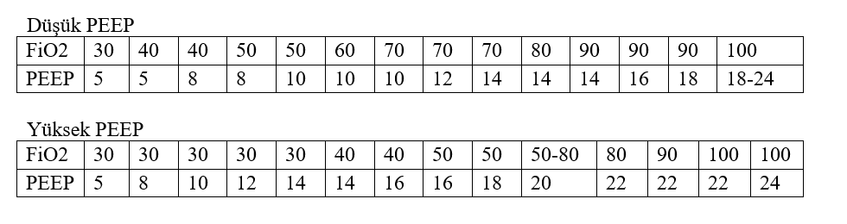
Tidal volum hesaplama için ideal kg
Erkek 50 + (0.91 × [Boy cm − 152.4])
Kadın 45.5 + (0.91 × [Boy cm − 152.4]

Slide 78
Septik Şok Varlığında Uygulanacak Yaklaşım ve Yöntemler
İlk 1 saatte 30 ml/kg izotonik kristaloid sıvı (serum fizyolojik veya ringer laktat) uygulanmalı
Sıvı resüstasyonuna rağmen şok tablosunun varlığında veya çok derin hipotansiyonda hemen ortalama arteriyel basınç 65 mmHg olacak şekilde vazopressör desteği verilmeli
Laktat izlemi yapılmalı
Noradrenalin birinci seçenek vazopressör ajan olarak seçilmeli
Daha sonraki tedavi hastanın kardiyak debi ve sıvı cevaplılığına göre belirlenir

Slide 80
ÖZET

Slide 81
Olası Vaka tanımına uyan hasta;
İzole edilmeli
Numune alınmalı, vaka bilgi formu ile birlikte ivedilikle İl Sağlık Müdürlüğü’ne iletilmeli
Mümkün olduğunca bu hastaların muayene, tetkik ve bakımlarının sağlandığı odada gerekli olmayan kişiler bulunmamalı
Mümkünse aynı personelin bakım vermesi sağlanmalı
Olası/kesin COVID-19 vakasına ait atıklar enfeksiyoz atıktır, buna göre işlem yapılmalı
COVID-19 enfeksiyonu olan hasta ile ilgilenen sağlık çalışanı kendisinde, hasta kişi ile temasından sonraki 14 gün içinde, akut hastalığı düşündürecek herhangi bir bulgu veya semptom görürse mutlaka ilgili hekimlere haber vermeli ve gerekli önlemler alınmalı
Eller sık sık sabun ve suyla yıkanmalı

Slide 82
N95/FFP2 veya N99/FFP3 maske kullanılması gereken durumlar
Hastanın sekresyonları veya vücut çıkartılarının aerosolizasyonuna neden olabilecek girişimlerde;
  Aspirasyon
  Bronkoskopi
  Bronkoskopik işlemler
  Entübasyon
  Solunum yolu numunesi alınması
COVID-19 tanısı almış hastaya ölümü sonrasında, otopsi yapan kişiler veya gasil hane çalışanları temasları sırasında
N95/FFP2 veya N99/FFP3 maske kullanılmalıdır
DİĞER durumlarda tıbbi maske (cerrahi maske) kullanılmalıdır

Slide 83
COVID-19 (SARS-CoV2 Enfeksiyonu)
Rehberi ve Sunumları;
Yeni bilgiler eklendikçe güncellenmekte olup
HSGM resmi web sayfasından yayınlanmaktadır.
(www.hsgm.saglik.gov.tr)

